Slide 1
Обзор функциональных возможностей 1C:ERP Управление предприятием
ФГБОУ ВО «САМАРСКИЙ ГОСУДАРСТВЕННЫЙ ЭКОНОМИЧЕСКИЙ УНИВЕРСИТЕТ»

Slide 2
Фирма «1С», основана в 1991 г.
Направления деятельности
Разработка и издание программ для автоматизации организаций
Разработка и издание программ для отдыха и обучения
Дистрибьюция программных продуктов ведущих фирм
Ведение крупных федеральных, региональных и отраслевых проектов по автоматизации
Ключи к успеху
Индустриальный подход к разработке, тиражированию, продаже, поддержке программ
Соответствие программных продуктов и партнерской сети по их распространению
2

Slide 3
«1С:Предприятие 8» на рынке систем управления предприятием
Доля 1С на российском рынке интегрированных систем управления предприятием по данным международного аналитического агентства IDC:
автоматизируемых рабочих мест в РФ
2017 г
Стоимость лицензий на систему
«1С:Предприятие» в пересчете на рабочее место в несколько раз ниже, чем у основного зарубежного конкурента.
Соответственно, в 2013 г. на долю ERP-систем
«1С» пришлось по нашим оценкам 83% от общего количества автоматизируемых рабочих мест в стране
2003 г
IDC* — работает 30 лет, более 700 аналитиков в 43 странах мира, в России с 1995г.
3

Slide 4
1С:ERP Управление предприятием
♣
«1С:ERP Управление предприятием – инновационное решение для построения комплексных информационных систем управления деятельностью многопрофильных предприятий с учетом лучших мировых и отечественных практик автоматизации крупного и среднего бизнеса
Является развитием наиболее массово применяемой в настоящее время в России и странах СНГ системы ERP-класса «1С:Управление производственным предприятием»* ;
Учитывает опыт, накопленный при внедрении и использовании этой системы в масштабных проектах, насчитывающих сотни и тысячи рабочих мест;
♣
♣
*Продукты линейки «1С:Управление производственным предприятием» зарекомендовали себя как надежные и современные ERP-решения. Предприятиями Российской Федерации, Украины, Казахстана, Беларуси и других стран приобретено более 20 000 комплектов основных поставок системы «1С:Управление производственным предприятием» и отраслевых решений на ее основе. Общая численность персонала предприятий различных отраслей, использующих
«1С:Управление производственным предприятием», составляет порядка восьми миллионов сотрудников. По данным регулярных опросов, удовлетворенность клиентов выбором, сделанным в пользу внедрения системы «1С:Управление производственным предприятием», в 90 % случаев оценивается на "хорошо" и "отлично".
4

Slide 5
Организации, использующие ERP-решения фирмы «1С»
Россия:
Украина: Казахстан:
АО «Казахстанский электролизный завод»
ОАО «Пантелеймоновский огнеупорный завод»
... и еще более 20 000 других.
5

Slide 6
1С:ERP Управление предприятием 2.0
ν
Разработано на новой современной версии 8.3 платформы
«1С:Предприятие»
ν
В составе команды разработки: специалисты фирмы «1С», специально созданный экспертный совет, в который вошли специалисты ведущих партнеров «1С» (Центры компетенции по ERP-решениям, Центры разработки «1С») и руководители профильных подразделений крупных промышленных предприятий
ν
Особое внимание при разработке было уделено реализации функциональных возможностей, востребованных крупными предприятиями различных направлений деятельности, в том числе с технически сложным многопередельным производством.
ν
Существенное расширение возможностей и областей применения по сравнению с «1С:Управление производственным предприятием» редакция 1.3.
6

Slide 7
Линейка решений «1С», применяемых для автоматизации производственных предприятий крупного и среднего масштаба
1С:ERP
1С:MES
1С:УПП
7

Slide 8
Ключевые преимущества нового флагманского решения фирмы «1С»
ν
Широкие функциональные возможности на уровне ERP-систем международного класса
ν
Гибкая и производительная современная платформа «1С:Предприятие 8.3», поддерживающая работу через Интернет, в том числе «облачные» технологии и работу на мобильных устройствах
Большое количество специализированных решений, расширяющих возможности системы на единой платформе (PDM, MES, EAM, PMO, ITIL, CRM, MDM, WMS, TMS, BSC, ECM, CPM и
др.)
Широкая сеть партнеров с многолетним опытом внедрения ERP-систем (1С:Центры компетенции по ERP-решениям)
Невысокая стоимость владения и возможность получения существенного экономического эффекта с ростом производительности труда и быстрым возвратом инвестиций.
ν
ν
ν
8

Slide 9
Функциональные возможности
«1С:ERP Управление предприятием » c «1C:Документооборот»
9

Slide 10
Возможности и преимущества платформы 1С:Предприятие 8
Ключевые характеристики
Поддержка нескольких СУБД
Работа кластера в операционных системах Windows и Linux
Отказоустойчивость за счет резервирования кластера
Оптимизация быстродействия за счет динамической балансировки нагрузки
Тонкий клиент Веб–клиент
Работа в разных часовых поясах
Прогрессивный инструментарий
и средства отладки
В результате
Создание систем высокой сложности
Оперативное развертывание
Оптимизация затрат

Slide 11
Широкий спектр специализированных решений
Большое количество специализированных решений расширяет возможности системы на единой платформе «1С:Предприятие 8»:
ν
ν
ν
ν
1С:Документооборот
1С:PDM Управление инженерными данными 1С:MES Оперативное управление производством
1С:ТОИР Управление ремонтами и обслуживанием оборудования
1С:Управление проектной организацией 1С:ITIL Управление информационными технологиями предприятия
1С:CRM Управление взаимоотношениями с клиентами
1С:MDM Управление нормативно-справочной информацией
1С:WMS Логистика. Управление складом 1С:TMS Логистика. Управление перевозками 1С:Управление автотранспортом 1С:Управление по целям и KPI
ν
ν
ν
ν
ν
ν
ν
ν

Slide 12
Единая информационно-управленческая система, построенная на 1C:ERP и других решениях системы «1С:Предприятие 8»

Slide 13
Партнерская сеть «1С»
Ф ран чайз и
порядка 6500
Ц ен тры
компет ен ции по E R P- реш ен иям
Более 400
Решения «1С» распространяются через сеть фирм-партнеров в 600 городах России и СНГ.
Из них особенно важны 1С:Франчайзи – сеть предприятий, осуществляющих комплексные услуги по автоматизации учетной и офисной работы.

Slide 14
Невысокая стоимость владения и возможность получения существенного экономического эффекта
Совокупная стоимость владения (Total Cost of Ownership - ТСО) ERP-решениями фирмы «1С» является наиболее конкурентоспособной на рынке ERP-систем.
По всем основным составляющим TCO «1С:ERP Управление предприятием 2.0» имеются резервы для экономии ИТ-бюджета предприятия:
стоимость ПО и необходимого оборудования; затраты на ИТ-персонал;
стоимость внедрения;
стоимость сопровождения и обслуживания.
При этом в результате внедрения достигается существенный экономический эффект. По данным проектов внедрения ERP-решений «1С:
♣ | Запасы и производство
 | ♣ Снижение объемов материальных запасов | 21%
 | ♣ Сокращение расходов на материальные ресурсы | 9%
 | ♣ Снижение производственных издержек | 8%
 | ♣ Сокращение операционных и административных расходов | 11%
 | ♣ Снижение себестоимости выпускаемой продукции | 6%
♣ | ♣ Увеличение объема выпускаемой продукции Оборотные средства | 15%
♣ | ♣ Рост оборачиваемости складских запасов Эффективность и оперативность | 19%
 | ♣ Сокращение сроков исполнения заказов | 30%
♣ | ♣ Рост прибыли Трудозатраты и отчетность | 13%
 | ♣ Сокращение трудозатрат в различных подразделениях | 30%
 | ♣ Ускорение получения управленческой отчетности | в 3,3 раза
 | ♣ Ускорение подготовки регламентированной отчетности | в 2,8 раза
*Средние значение по данным 67 проектов с показателями эффективности, по состоянию на 2017 год
14

Slide 15
Обзор основных функциональных возможностей
продукта
1С:ERP Управление предприятием

Slide 16
1. Мониторинг и анализ показателей деятельности предприятия
1С:ERP Управление предприятием 2.0
Обзор функциональных возможностей
продукта

Slide 17
1С:ERP Управление предприятием 2.0
Мониторинг и анализ показателей деятельности предприятия
ν
Построение иерархической модели целей и целевых показателей
Создание различных вариантов показателей с возможностью сравнения Мониторинг целевых показателей с расшифровками исходных данных Расширенный анализ финансовых результатов по направлениям
ν
ν
ν
деятельности
ν
Многообразие графических форм аналитических отчетов
ν
Доступ с мобильного устройства (планшет, смартфон)

Slide 18
1С:ERP Управление предприятием 2.0
Мониторинг и анализ показателей деятельности предприятия

Slide 19
1С:ERP Управление предприятием
Мониторинг и анализ показателей деятельности предприятия
Возможности для руководителей компании:
ν
Оперативно оценивать ключевые показатели деятельности,
«охватить весь бизнес одним взглядом»
ν
Своевременно выявлять отклонения от плана, негативную динамику, точки роста
ν
Расшифровывать показатели с детализацией до отдельных хозяйственных операций
ν
Обеспечивает единый подход к оценке финансовых результатов фактической деятельности предприятия («взгляд в прошлое») и анализу эффективности принимаемых решений на основании запланированных данных («оценка будущего»).

Slide 20
2. Управление производством
1С:ERP Управление предприятием
Обзор функциональных возможностей
продукта

Slide 21
1С:ERP Управление предприятием Управление производством
ν
Визуализация структуры изделия
Описание производственных процессов изготовления изделий (ресурсные спецификации)
Управление детализацией описания требуемых для производства ресурсов (маршрутные карты)
Параметрическое обеспечение потребности в номенклатуре
Два уровня планирования производства: главный и локальный диспетчер
Интервальное планирование и
«Барабан – Буфер – Веревка»
Планирование по «узким» местам производства
Пооперационное планирование
ν
ν
ν
ν
ν
ν
ν

Slide 22
1С:ERP Управление предприятием 2.0 Управление производством
ν
Управление приоритетом заказов на производство (VIP заказы)
ν
Оценка доступности оборудования и материальных ресурсов внутри интервала
ν
Расширенный контроль обеспечения производства ресурсами
Учет времени транспортировки и пролеживания ТМЦ
Прогнозирование хода производственного процесса
Диспетчеризация производства на межцеховом и внутрицеховом уровнях
Гибкое перепланирование
Расширенный учет выработки сотрудников
ν
ν
ν
ν
ν

Slide 23
1С:ERP Управление предприятием Управление производством
Возможности для руководителей производства и специалистов по управлению производственными процессами:
ν
Позволяет минимизировать зависимость качества планирования от точности нормативных данных
Разделение ответственности, два уровня управления производством: уровень диспетчера- логиста предприятия и локальный (цеховой) уровень управления
Точность в учете: уточнение пооперационного состава работ и расхода материалов на каждую партию запуска
Позволяет свести к минимуму потребности в перепланировании
Для контроля хода производственного процесса по этапам (межцеховым переделам) реализован механизм диспетчеризации, разработана
«семафорная система» оповещения
Руководитель производства может заранее спрогнозировать негативное развитие ситуации по ходу производственного процесса относительно
ν
ν
ν
ν
ν
плановых сроков

Slide 24
3. Управление финансами
1С:ERP Управление предприятием 2.0
Обзор функциональных возможностей
продукта

Slide 25
1С:ERP Управление предприятием 2.0 Управление финансами
Учет кредитов, депозитов и займов Эквайринг (платежные карты)
Гибкие инструменты для ведения платежного календаря
Маршруты согласования заявок
ν
ν
ν
ν
ν
Аналитическая отчетность по движению
ию
денежных средств
Отложенное отражение проводок в учете
Привязка проводок к документам без трансформации
Создание документов по типовым операциям
Аудируемость данных
Регистрация нефинансовых показателей
Генератор финансовых отчетов Представлена настроенная
методическая модель: план счетов,
шаблоны проводок, финансовые отчеты по МСФО
ν
ν
ν
ν
ν
ν
ν

Slide 26
1С:ERP Управление предприятием 2.0 Управление финансами
♣
Факты хозяйственной деятельности фиксируются документами оперативного учета, в финансовом учете формируются проводки как по принципам РСБУ, так и по МСФО, отсутствует двойной ввод данных
Существует возможность формирования статей отчетности по МСФО способом трансформации проводок, сделанных по принципам РСБУ
Сверка оборотов международного и регламентированного учетов осуществляется при использовании специального отчета и таблицы соответствия счетов из планов счетов МСФО и РСБУ
♣
♣

Slide 27
Управление финансами — агрегирование отчетности по МСФО, расширение возможностей с использованием 1С:Консолидация 8
1C:ERP
1C:ERP

Slide 28
1С:ERP Управление предприятием 2.0 Управление финансами
Возможности для руководителей и специалистов финансовых служб:
ν
Эффективный финансовый анализ деятельности предприятия
ν
Экономически обоснованное управление развитием бизнеса
ν
Оптимизация направлений деятельности
ν
Учет финансовых результатов в разрезе направлений деятельности предприятия

Slide 29
4. Бюджетирование
1С:ERP Управление предприятием 2.0
Обзор функциональных возможностей
продукта

Slide 30
1С:ERP Управление предприятием 2.0 Бюджетирование
ν
Настраиваемые виды бюджетов и расширенная аналитика
Моделирование сценариев
Управление бюджетным процессом
Поддержка нескольких валют
Табличные формы ввода и корректировки
Экономический прогноз
Анализ достижения плановых показателей
Составление сводной отчетности по результатам мониторинга
Расширенный финансовый анализ
ν
ν
ν
ν
ν
ν
ν
ν

Slide 31
1С:ERP Управление предприятием 2.0 Бюджетирование

Slide 32
1С:ERP Управление предприятием 2.0 Бюджетирование
Возможности для руководителей и специалистов занимающихся бюджетированием:
ν
Эффективные инструменты для управления процессом бюджетирования
ν
Контроль качества информации посредством расшифровки до исходных данных расчетов (для каждой статьи бюджета используются до 6 произвольных аналитик)
Управление корректировками бюджета - в системе сохраняется история изменений значений бюджетных статей
Удобный расчет плановых показателей в форме редактирования бюджета - допускает использование расчетов по формуле для каждого показателя одновременно от нескольких источников данных
Опция версионирования для экземпляров бюджетов позволяет производить анализ и сравнение версий
ν
ν
ν

Slide 33
5. Регламентированный учет
1С:ERP Управление предприятием 2.0
Обзор функциональных возможностей
продукта

Slide 34
1С:ERP Управление предприятием 2.0 Регламентированный учет
ν
Удобный функционал для автоматизации бухгалтерского и налогового учета, включая подготовку обязательной (регламентированной) отчетности в организации в соответствии с действующим законодательством Российской Федерации
Поддерживает бухгалтерский и налоговый учет деятельности организаций с обособленными подразделениями, как выделенными, так и не выделенными на отдельный баланс
Состав счетов, организация аналитического, валютного, количественного учета на счетах соответствуют требованиям законодательства по ведению бухгалтерского учета и отражению данных в отчетности.
При необходимости пользователи могут самостоятельно создавать дополнительные субсчета и разрезы аналитического учета
ν
ν
ν

Slide 35
1С:ERP Управление предприятием 2.0 Регламентированный учет
ν
Учет НДС реализован в соответствии с нормами гл. 21 НК РФ. Автоматизировано заполнение книги покупок и книги продаж, выставление корректировочных и исправленных счетов-фактур
Для целей учета НДС ведется раздельный учет операций, облагаемых НДС и не подлежащих налогообложению согласно ст. 149 НК РФ
Отслеживаются сложные хозяйственные ситуации в учете НДС при реализации с применением ставки НДС 0 %, Без НДС
Налоговый учет по налогу на прибыль ведется на тех же счетах, что и бухгалтерский учет.
Поддерживается технология нанесения двухмерного штрих-кода на листы налоговых деклараций.
Регламентированная отчетность о доходах физических лиц формируется автоматически.
Для представления в ПФР сведений об исчисленном страховом стаже и уплаченных страховых взносах ведется персонифицированный учет работников
Актуальность форм регламентированной отчетности поддерживается возможностью автоматического обновления через Интернет.
ν
ν
ν
ν
ν
ν
ν

Slide 36
1С:ERP Управление предприятием 2.0 Отправка отчетности через Интернет
ν
Встроен функционал для работы с сервисом «1С-Отчетность», который позволяет отправлять регламентированную отчетность в контролирующие органы: ФНС, ПФР, ФСС, Росстат и Росалкогольрегулирование через Интернет непосредственно из программы без переключения на другие приложения и повторного заполнения форм
ν
Сверки с налоговой (запросы ИОН)
Сверки с ПФР (запросы ИОС)
Отправка реестров больничных листов в ФСС Получение требований и уведомлений
Отправка электронных документов в ответ на требования ФНС Получение выписок ЕГРЮЛ/ЕГРИП
Возможность формирования пакетов с отчетностью в формате для банков и прочих получателей
Ретроконверсия (процесс перевода ПФР бумажного архива в электронный вид) Отправка уведомлений о контролируемых сделках;
Онлайн-проверка регламентированных отчетов
ν
ν
ν
ν
ν
ν
ν
ν
ν

Slide 37
1С:ERP Управление предприятием 2.0 Регламентированный учет
Возможности для руководителей и специалистов служб бухгалтерии:
ν
Заложенные в систему возможности ведения бухгалтерского и налогового учетов призваны обеспечить наиболее полное соответствие как российскому законодательству, так и потребностям реального бизнеса
ν
Принятая методология является дальнейшим развитием учетных решений, реализованных в продуктах системы
«1С:Предприятие», ставших индустриальным стандартом в стране
ν
Автоматизация регламентированного учета поставлена на высокий технологический уровень

Slide 38
Концепция регламентированного учета, реализованная в прикладном решении 1С:ERP (практические примеры*)
*Практические примеры, выполнены на основе учебной базы по курсу «Регламентированный учет» (Октябрь 2015)/ 1С:ERP Управление предприятием 2 (1С: Предприятие)
Операции моделируются для организации «Мебель-Комплект»

Slide 39
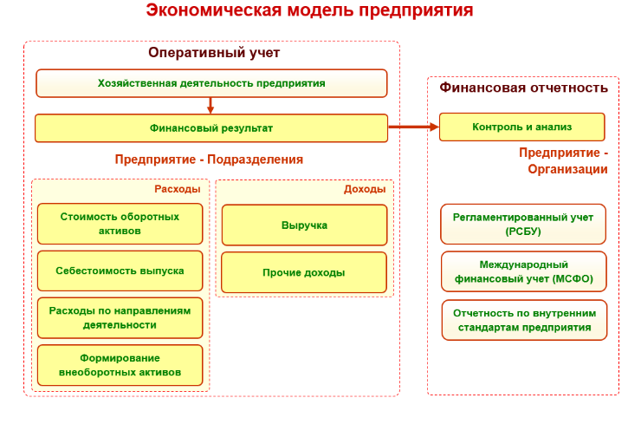
Глава1 . Концепция регламентированного учета, реализованная в прикладном решении
Регламентированный учет обеспечивает законодательно установленную систему финансовой отчетности, которая дает внутренним и внешним пользователям представление о финансовой и хозяйственной деятельности предприятия.
Характерной особенностью механизмов, представленных в прикладном решении «1С:ERP Управление предприятием»
является их внимание не только непосредственно учетным задачам, но и задачам, ориентированным на определение регламентированного учета и организации бухгалтерской службы в рамках общей системы управления
предприятием.

Slide 40
Глава 2. Настройка ведения учета
Учетная политика — это документ, в котором организация закрепила выбранные способы ведения бухучета, учитывающие специфику ее деятельности. Разработать и принять учетную политику для целей бухучета должна каждая организация, которая ведет бухучет. Независимо от организационно-правовой формы и формы собственности. Применять положения этого документа должны все подразделения организации, включая территориально отдаленные и те, учет в которых ведется на отдельном балансе.

Slide 41
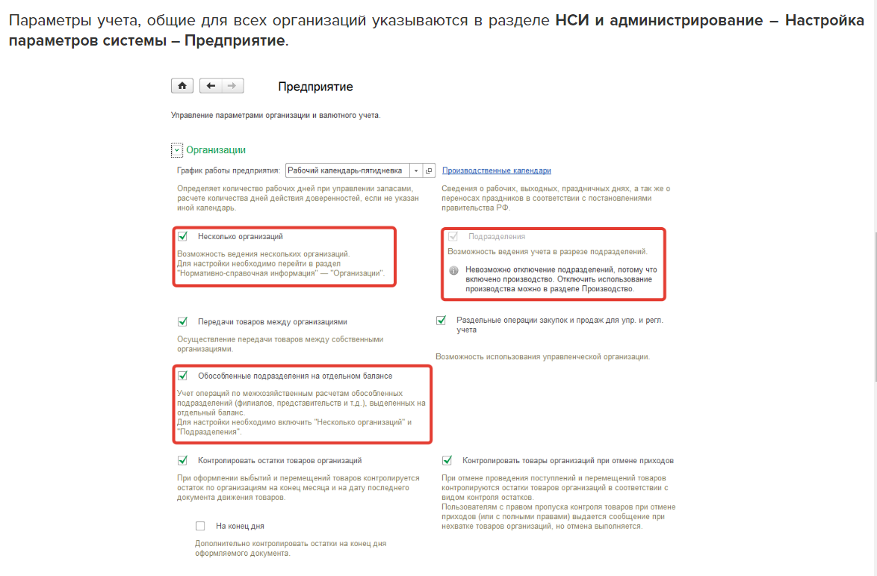

Slide 42
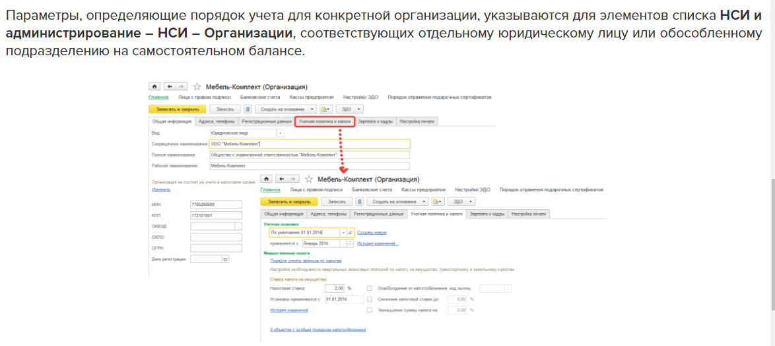

Slide 43
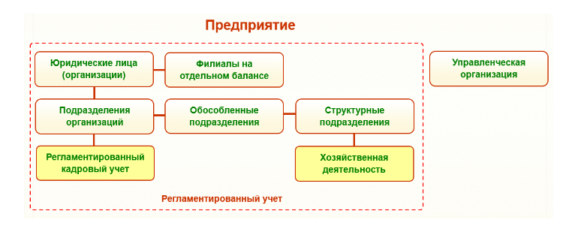
Глава 2. Настройка ведения учета
Для целей регламентированного учета предприятие описывается, как организационная структура, основными объектами которой выступают организации (юридические лица) и подразделения (службы, отделы. цеха и т.д.)

Slide 44
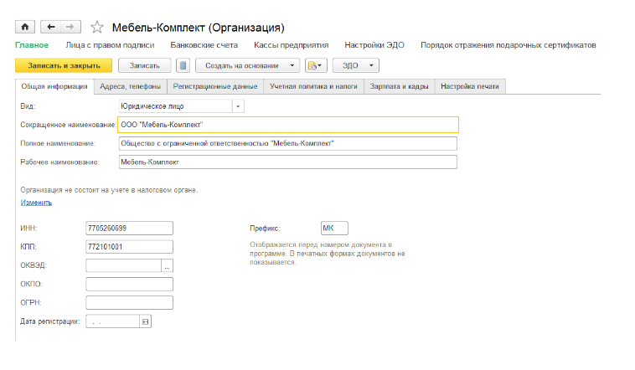
Глава 2. Настройка ведения учета
Список Организации предназначен для указания организаций, входящих в состав предприятия, и хранения постоянных сведений о них. Возможность ведения нескольких организаций определяется функциональной опцией
НСИ и администрирование — Настройка параметров системы — Предприятие — Несколько организаций.
Организация может быть юридическим лицом или индивидуальным предпринимателем. Подразделения, выделенные на отдельный баланс, также регистрируются в списке Организации. Использование обособленных Подразделений, выделенных на отдельный баланс, определяется функциональной опцией НСИ и администрирование — Настройка параметров системы — Предприятие — Обособленные подразделения на отдельном балансе. Не выделенные на отдельный баланс обособленные подразделения регистрируются в списках Структура предприятия и Подразделения организаций.

Slide 45
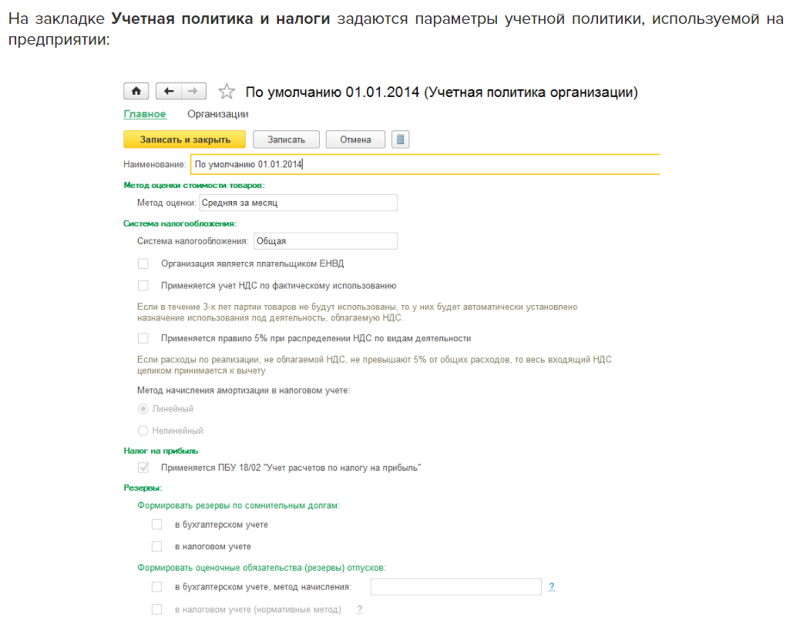
Глава 2. Настройка ведения учета

Slide 46
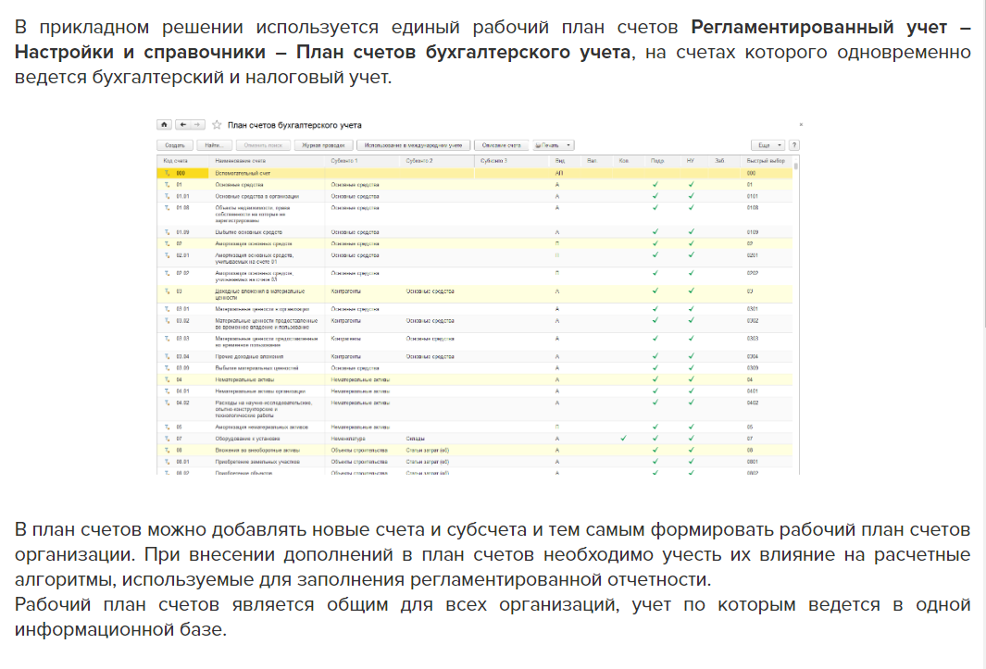
Глава 2. Настройка ведения учета. План счетов

Slide 47
Глава 3. Отражение хозяйственных операций. Формирование проводок
В рамках прикладного решения регламентированныи учет по РСБУ классифицируется как разновидность финансового учета‚ основанная на регламентах и правилах оценки фактов хозяйственной деятельности,
установленных законодательными актами РФ.
Данные требующие отражения в регламентированном учете, формируются в информационной базе:
* документами оперативного учета:
* бухгалтерскими (неоперативными) операциями:
* регламентными документами закрытия отчетного периода.

Slide 48
Глава 3. Отражение хозяйственных операций. Формирование проводок
Документы оперативного учета‚ использующиеся для отражения в информационной базе хозяйственных
операций, разработаны с учетом требований регламентированного учета по формированию необходимых аналитических разрезов.
В большинстве случаев создание документов в оперативном учете не требует от пользователей специфичных знаний, необходимых для классификации совершаемых ими хозяйственных операций в интересах регламентированного учета. Задача пользователей - точно указать измеримые параметры выполнения хозяйственных операций (номенклатуру. количество. подразделение и т.д.), что позволит уже в автоматическом режиме сформировать проводки для бухгалтерского и налогового учета.
В общем случае настройка счетов учета производится без привязки к конкретным документам и может быть выполнена как до, так и после возникновения в информационной базе каждого вида хозяйственных операций, требующих отражения в бухгалтерском и налоговом учете.
Проводки формируются в привязке к первичным документам, что обеспечивает возможность детальной сверки данных бухгалтерского учета и первичных документов.
Отражение документов в регламентированном учете происходит в два шага:
1) указание аналитики отражения (определяется правилами отражения документов в регламентированном учете, заданными в рабочем месте Регламентированный учет — Отражение документов в регл. учете —Настройка отражения документов в регламентированном учете);
2) расчет стоимостной оценки хозяйственной операции (результат расчета себестоимости в рамках процедуры закрытия месяца Финансовый результат и контроллинг — Закрытие месяца — Закрытие месяца).

Slide 49
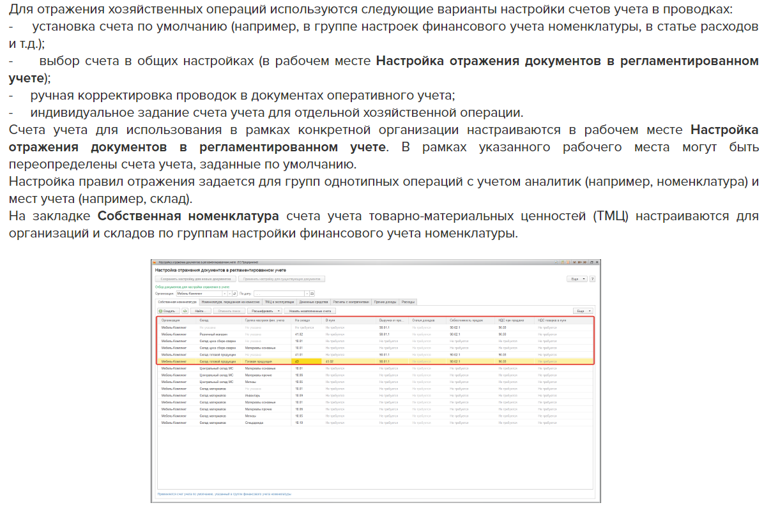
Глава 3. Отражение хозяйственных операций. Настройка счетов учета

Slide 50
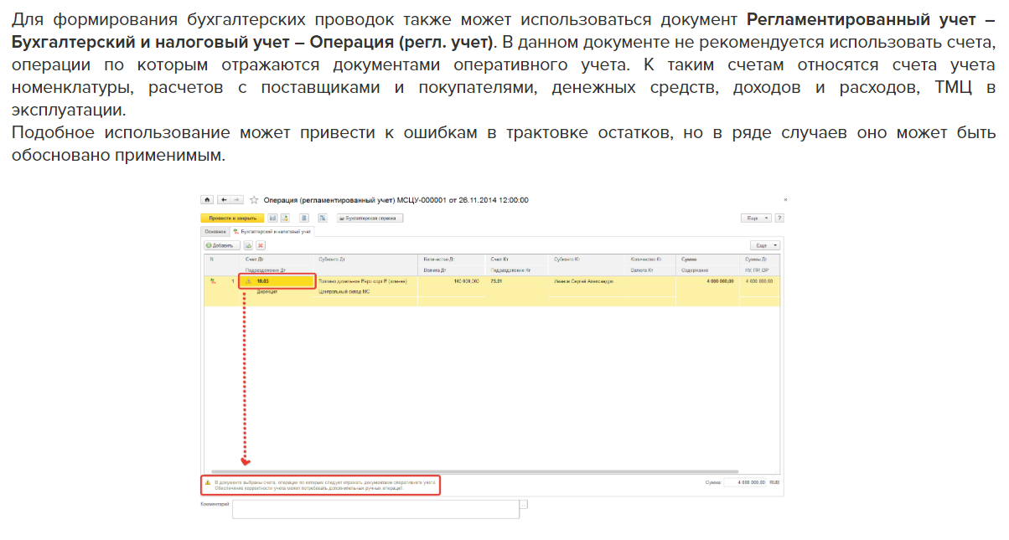
Глава 3. Отражение хозяйственных операций. Операция (регл.учет)

Slide 51
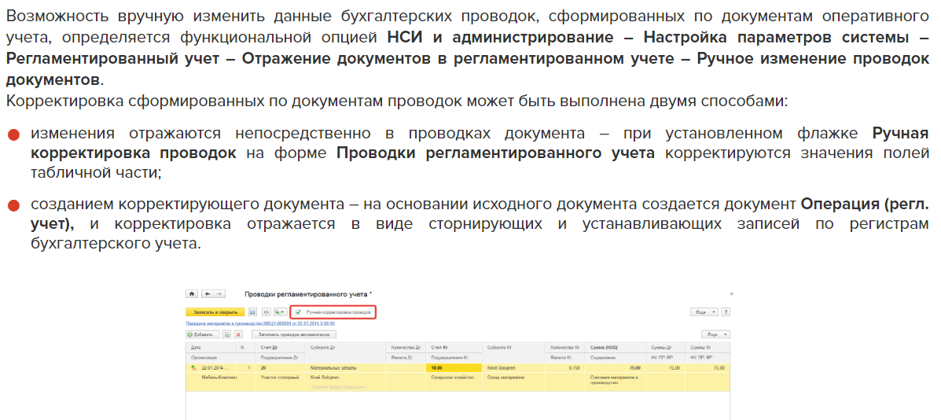
Глава 3. Отражение хозяйственных операций. Ручная корректировка проводок

Slide 52
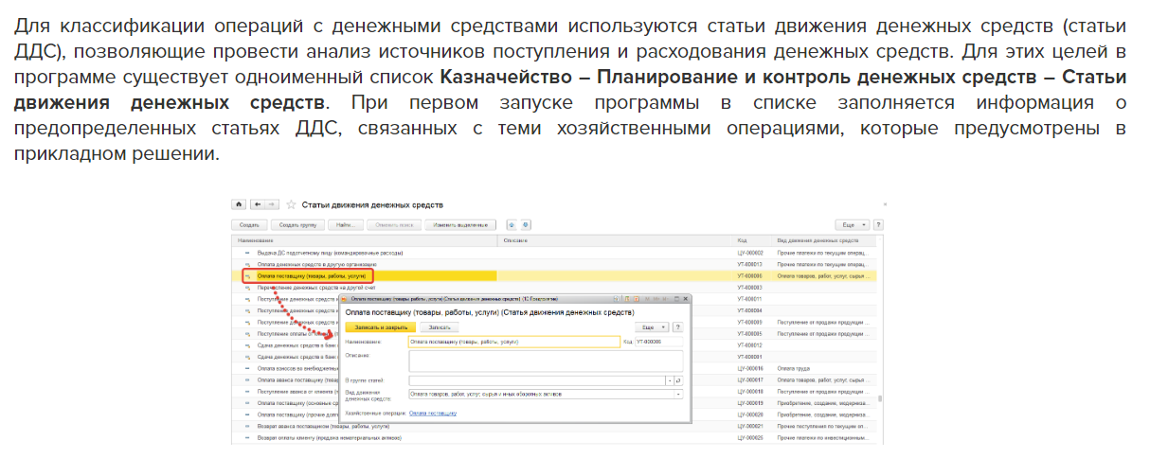
Глава 4. Учет денежных средств. Нормативно-справочная информация

Slide 53
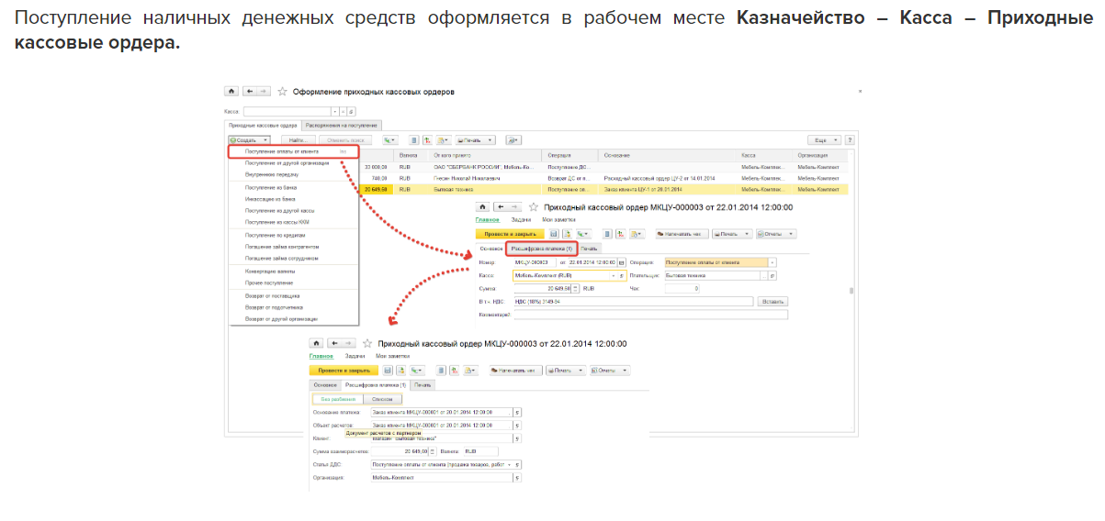
Глава 4. Учет денежных средств.

Slide 54
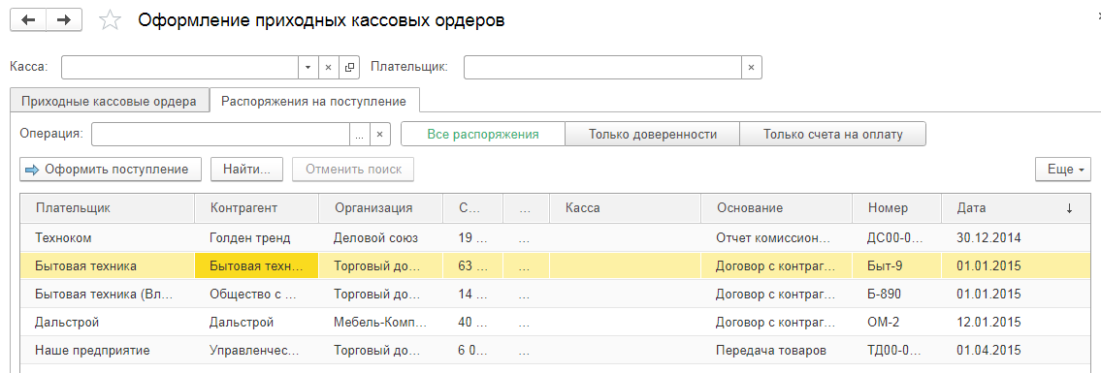
Глава 4. Учет денежных средств. Практикум №1
Казначейство – Приходные кассовые ордера – Распоряжения на поступления
Открываем договор с «Дальстроем» и прописываем учетную информацию:

Slide 55
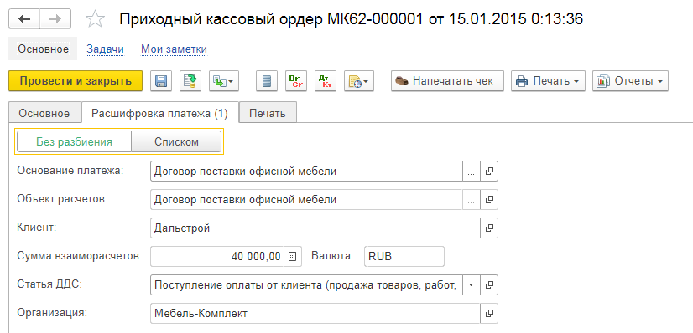
Глава 4. Учет денежных средств. Практикум №1
Открываем «Создать на основании» и выбираем «Приходно-кассовый ордер», там тоже прописываем ДДС в «Расшифровке платежа» и нажимаем «Провести и закрыть».
Приходно-кассовый ордер создан, находим его в списке и открываем.
Нажимаем на кнопку «ДтКт», а затем «Отразить в регламентированном учете»
*«Создать на основании» можно найти почти в любом документе по кнопке
или в раскрывающемся списке «Еще» справа.

Slide 56
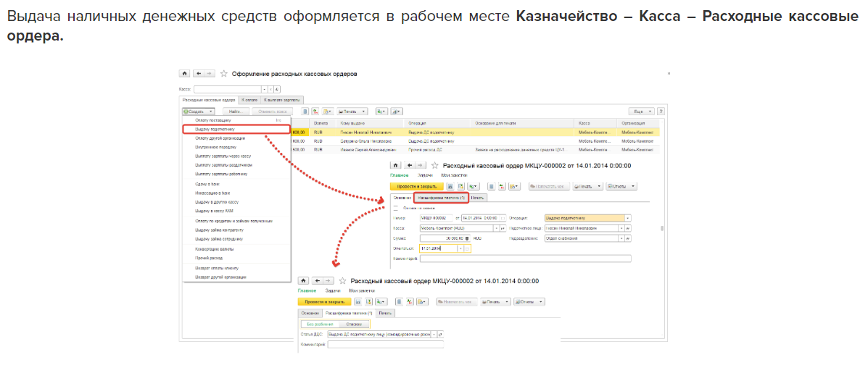
Глава 4. Учет денежных средств. Практикум №2

Slide 57
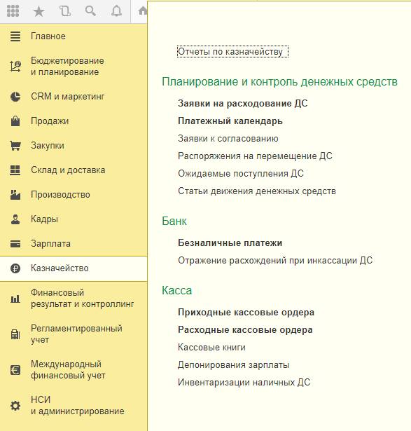
Глава 4. Учет денежных средств. Практикум №2
*Непроведенных заявок по «Мебель-Комплекту» за январь там нет. В «Закупках» тоже нет операций, на основе которых можно было бы создать заявку. РКО создаются аналогично ПКО через раскрывающийся список «Создать на основании» в заявке - ничего сложного)

Slide 58
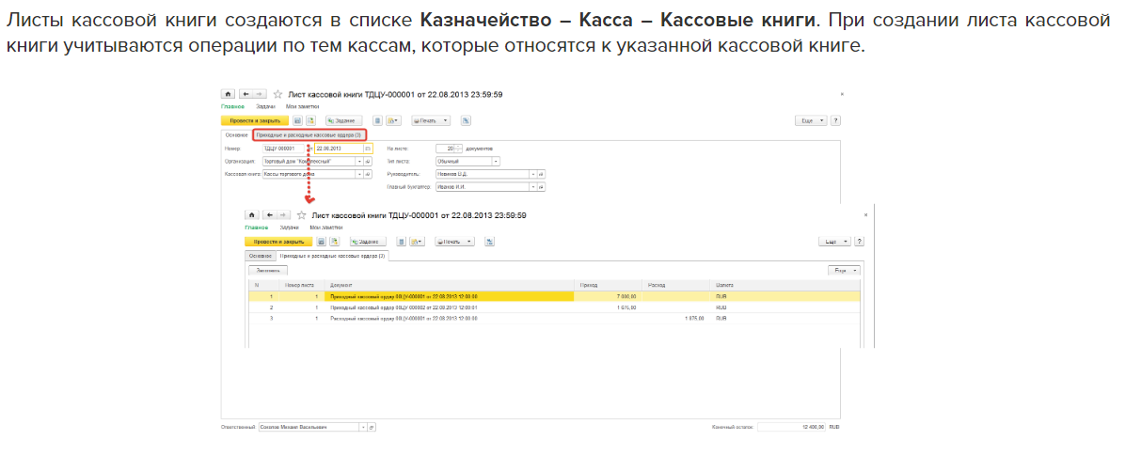
Глава 4. Учет денежных средств. Практикум №3

Slide 59
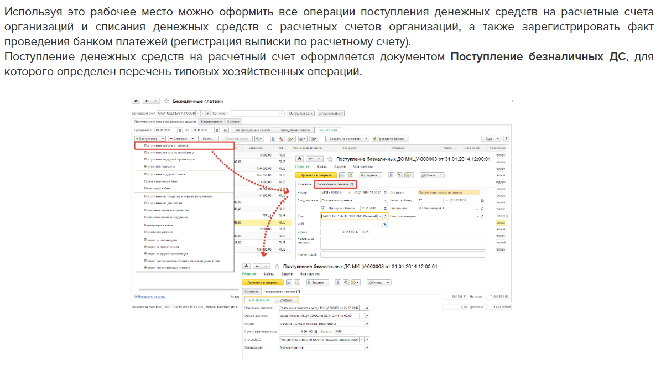
Глава 4. Учет безналичных денежных средств. Практикум №4

Slide 60
Глава 4. Учет безналичных денежных средств. Практикум №4
Отразим в регламентированном учете поступления безналичных ДС на расчетный счет.
Основания в «Безналичных платежах» на вкладке «К поступлению».
Оформляется безналичное поступление также как и ПКО: «Оформить поступление» - «Расшифровка платежа» - «Статья ДДС» - «ДтКт» - «Отразить в регламентированном учете».

Slide 61
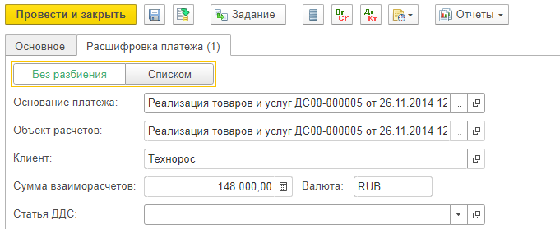
Глава 4. Учет безналичных денежных средств. Практикум №4
Оформляется безналичное поступление также как и ПКО: «Оформить поступление» - «Расшифровка платежа» - «Статья ДДС» - «ДтКт» - «Отразить в регламентированном учете».

Slide 62
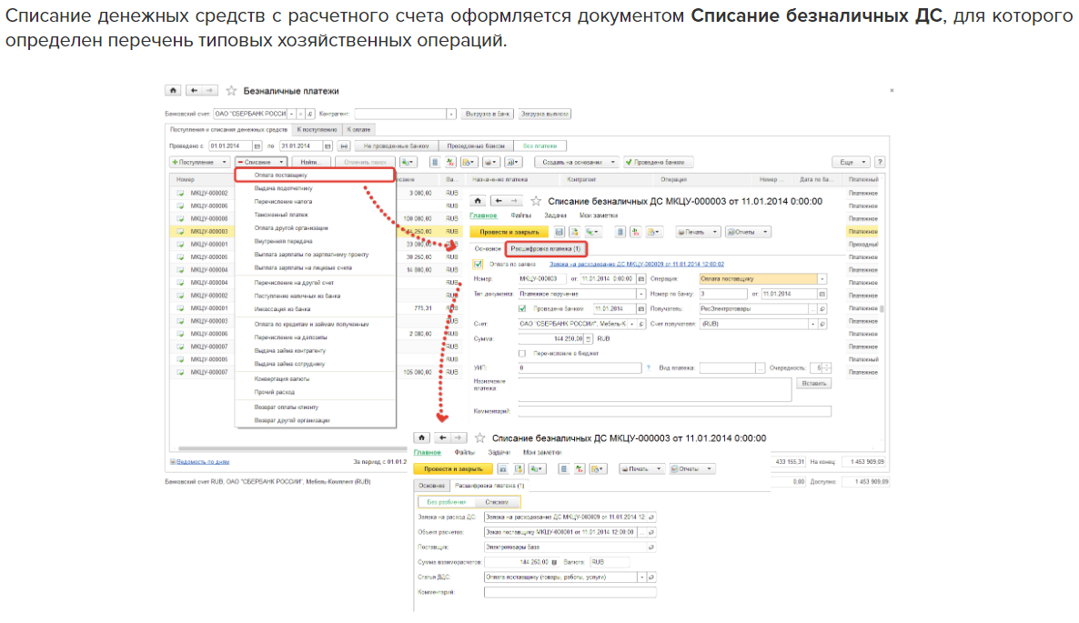
Глава 4. Учет безналичных денежных средств. Практикум №5

Slide 63
Глава 4. Учет безналичных денежных средств. Практикум №5
Основания для документов списания по адресу – «Казначейство» - «Безналичные платежи» - «К оплате».

Slide 64
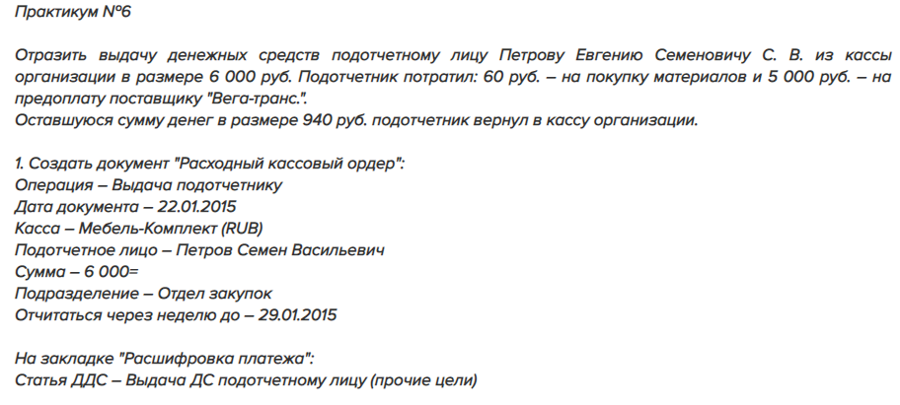
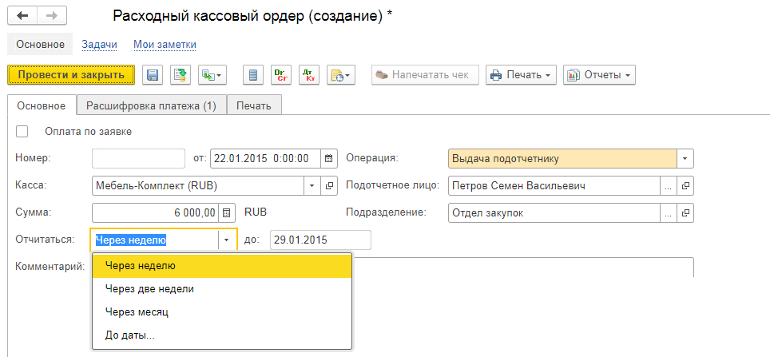
Глава 4. Учет безналичных денежных средств. Практикум №6.1
Путь: «Казначейство» - РКО – список «Создать»

Slide 65
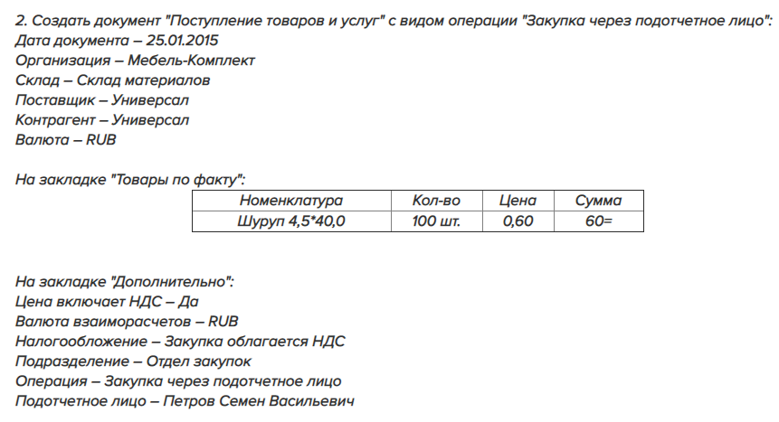
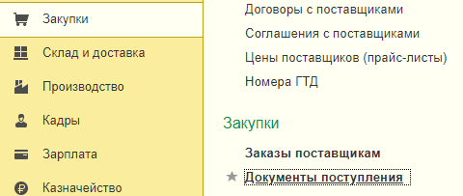
Глава 4. Учет безналичных денежных средств. Практикум №6.2
Путь: «Закупки» - Документы поступления»

Slide 66
Глава 4. Учет безналичных денежных средств. Практикум №6.2

Slide 67
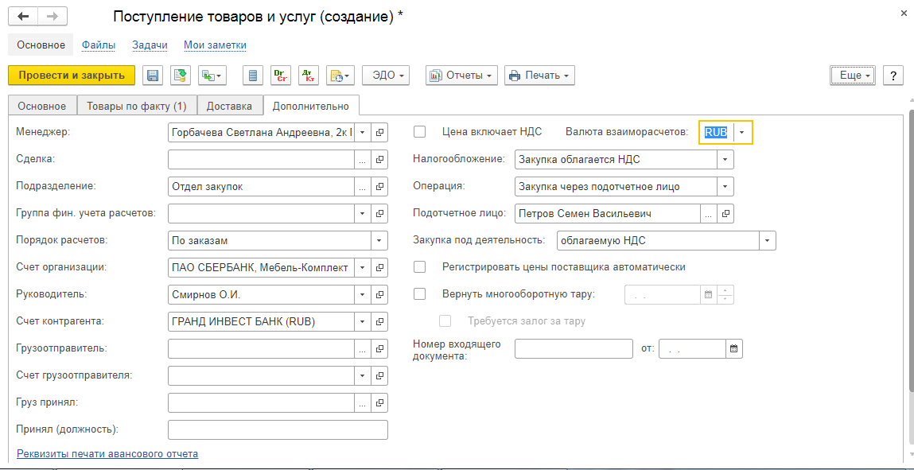
Глава 4. Учет безналичных денежных средств. Практикум №6.2
Закупка создана

Slide 68
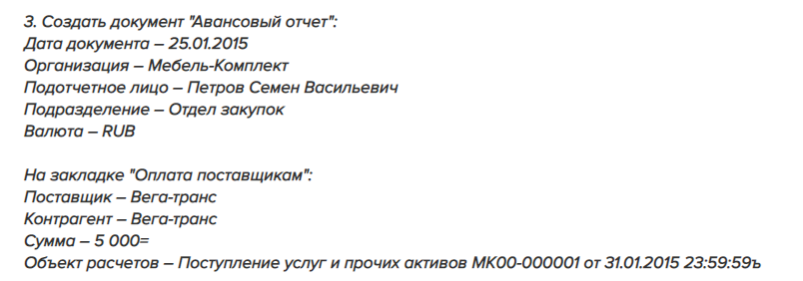
Глава 4. Учет безналичных денежных средств. Практикум №6.3
Авансовый отчет можно создать прямо из РКО

Slide 69
Глава 4. Учет безналичных денежных средств. Практикум №6.3
Успешно

Slide 70
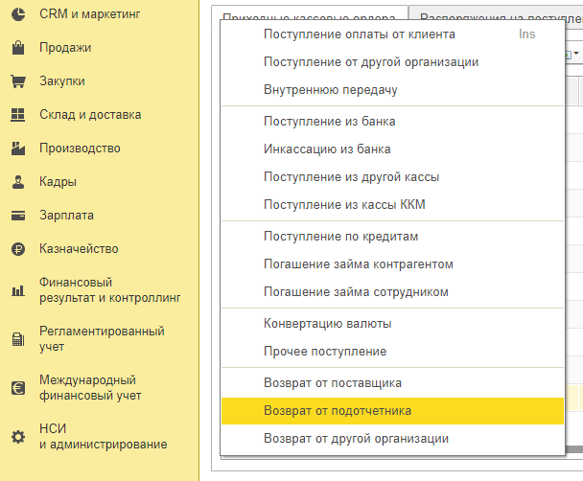
Глава 4. Учет безналичных денежных средств. Практикум №6.4

Slide 71
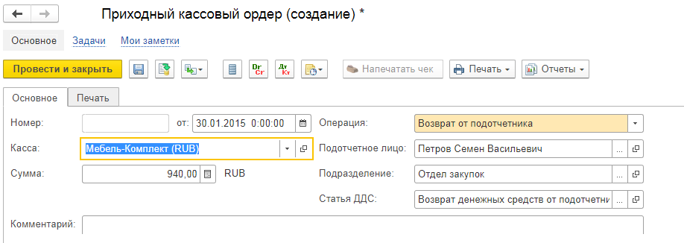
Глава 4. Учет безналичных денежных средств. Практикум №6.4
Все отразилось по верным счетам
Расходный документ:

Slide 72
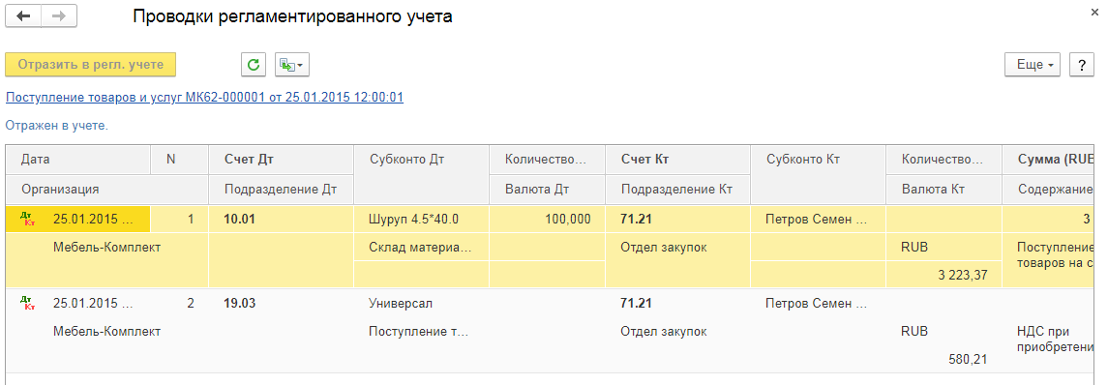
Глава 4. Учет безналичных денежных средств. Практикум №6.4
Поступление:
Аванс.отчет:
Приходный кассовый
ордер:

Slide 73
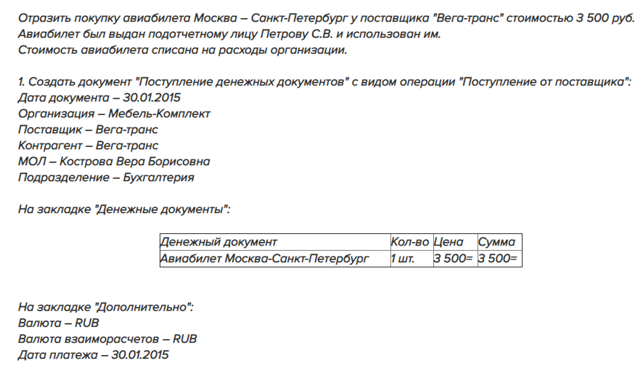
Глава 4. Учет безналичных денежных средств. Практикум №7.1
Оформляются документы по адресу «Казначейство» - «Подотчетные лица» - «Денежные документы». Их там можно создать и сразу оформить некоторые виды перемещений.

Slide 74
Глава 4. Учет безналичных денежных средств. Практикум №7.1

Slide 75
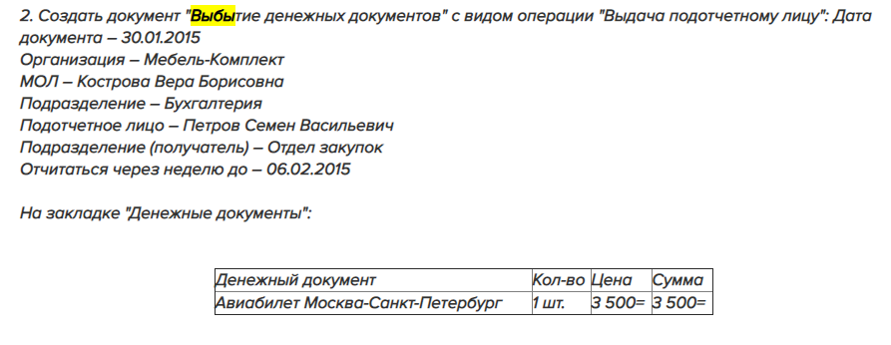
Глава 4. Учет безналичных денежных средств. Практикум №7.2

Slide 76
Глава 4. Учет безналичных денежных средств. Практикум №7.2
Авансовый отчет создается по другому адресу: «Казначейство» - «Подотчетные л.» - «Авансовые отчеты» - «Авансы»

Slide 77
Глава 4. Учет безналичных денежных средств. Практикум №7.2
Аналитика прописывается
на вкладке «Расходы».
Отразились в учете
успешно

Slide 78
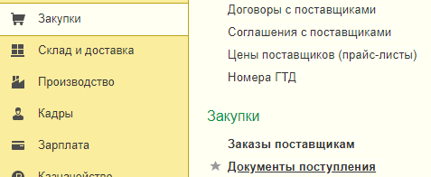
Глава 5. Расчеты с партнерами и контрагентами. Практикум №8
Нужно отразить в регламентированном учете операции поступления ТМЦ за январь 2015 по «Мебель-Комплекту».
Основания для отражения в учете в «Документах поступления» или в «Заказах поставщикам». В «Заказах поставщикам» - есть подходящая позиция для обработки.

Slide 79
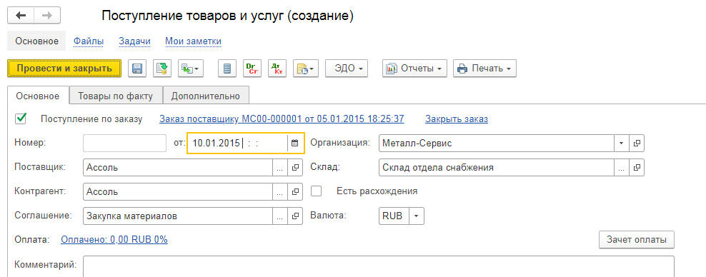
Глава 5. Расчеты с партнерами и контрагентами. Практикум №8
Открываем и создаем на основании

Slide 80
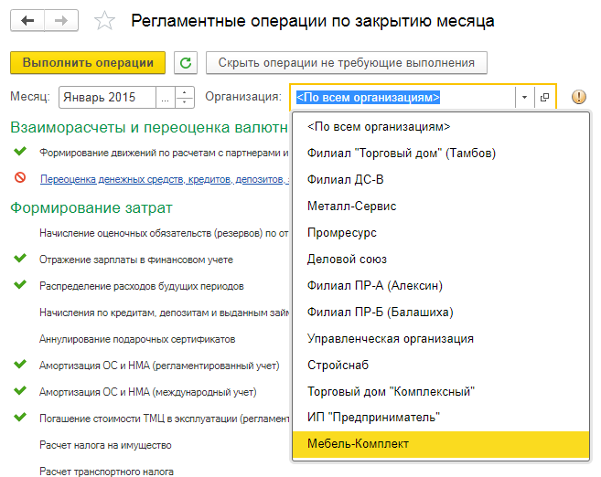
Глава 5. Расчеты с партнерами и контрагентами. Практикум №9
Нужно распределить дополнительные расходы (например транспортные) на себестоимость закупленных «Мебель-Комплектом» в январе товаров.

Slide 81
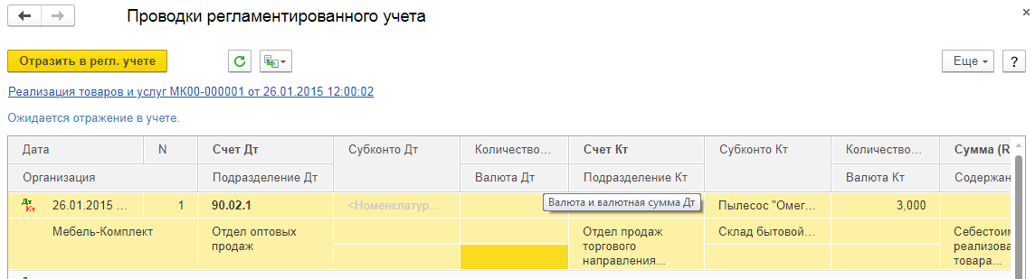
Глава 5. Расчеты с партнерами и контрагентами. Практикум №11
Делается это через раздел «Продажи»
Неотраженные операции есть – четыре продажи за январь 2015 года
Во всех проводки правильные

Slide 82
Глава 5. Расчеты с партнерами и контрагентами. Практикум №12
Нужно отразить возврат ТМЦ от клиента. Делается это тоже через «Продажи» в разделе «Документы возврата».
Все возвраты созданы
Есть один неотраженный
возврат за январь

Slide 83
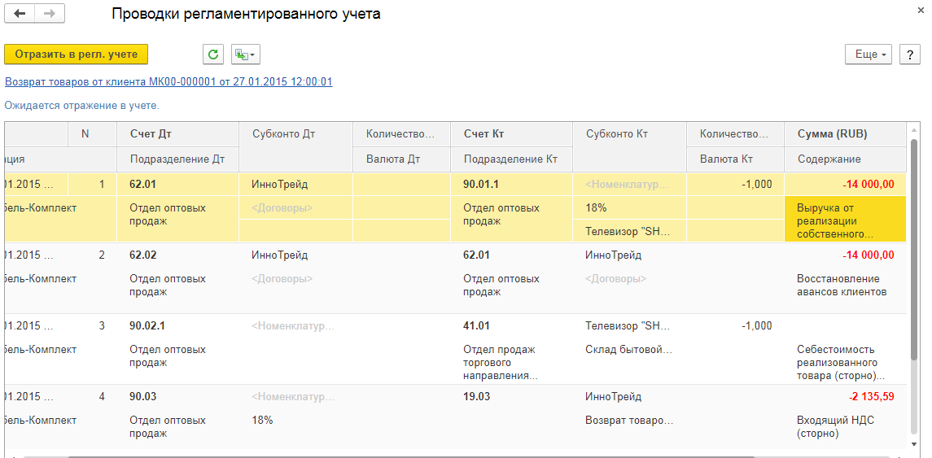
Глава 5. Расчеты с партнерами и контрагентами. Практикум №12
Проводки верные. Можно отражать

Slide 84
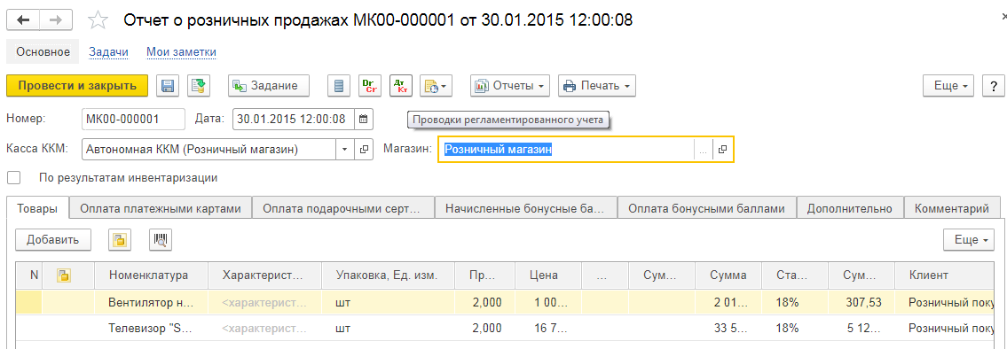
Глава 5. Расчеты с партнерами и контрагентами. Практикум №13
Отразить в регламентированном учете розничные продажи за январь.
Делается это через документ «Отчет о розничных продажах» («Продажи»-«Розничные продажи»)
Есть один неотраженный

Slide 85
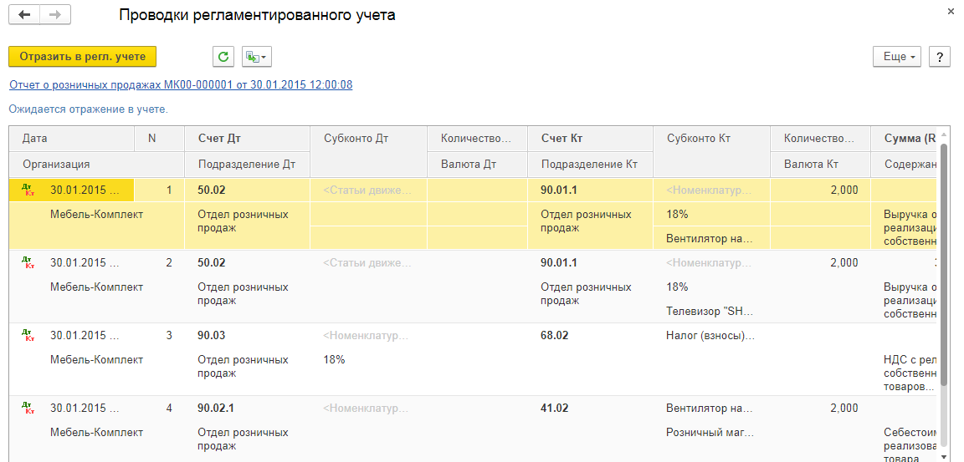
Глава 5. Расчеты с партнерами и контрагентами. Практикум №13
Проводки верные, отражены движение товара, налоги и финансовый результат. Можно отражать

Slide 86
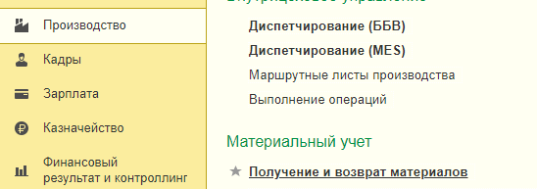
Глава 6. Выпуск продукции и выполнение работ. Практикум №14
Отражается в разделе «Получение и возврат материалов»
Заказов на основе, которых можно было бы сделать новые передачи, нет.
Есть две неотраженные передачи

Slide 87
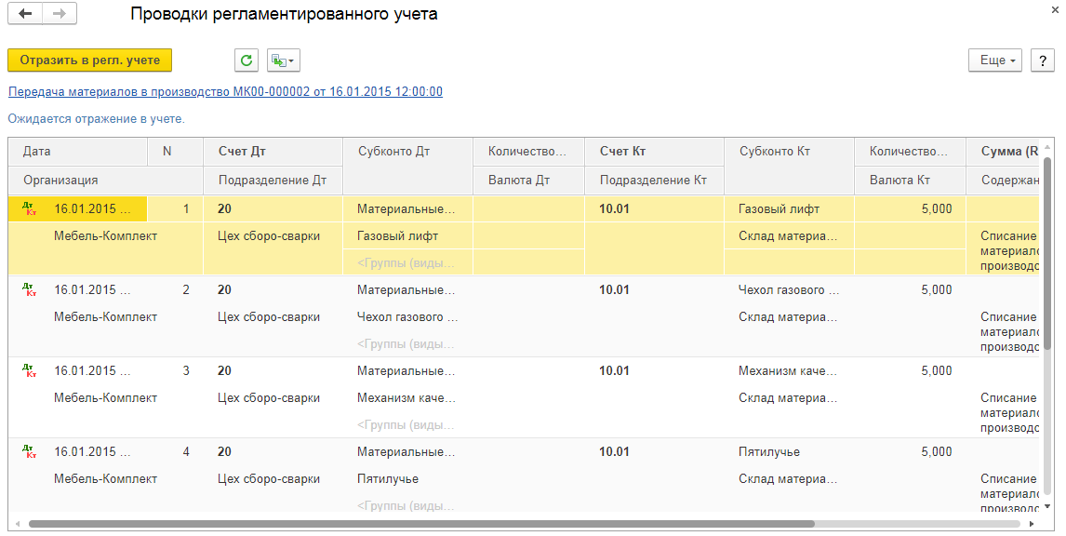
Глава 6. Выпуск продукции и выполнение работ. Практикум №14
Проводки в них верные. Можно отражать в учете

Slide 88
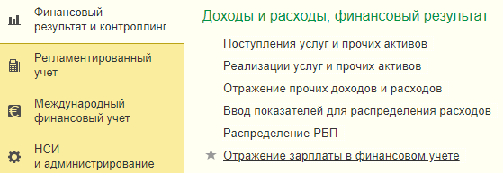
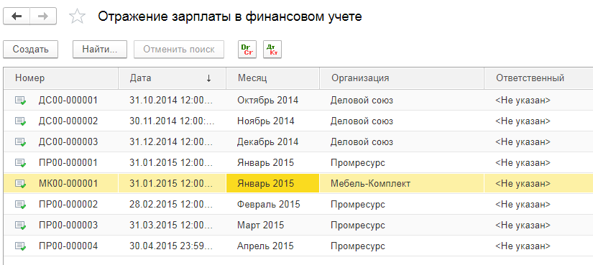
Глава 6. Выпуск продукции и выполнение работ. Практикум №16*
Операцию можно провести в рамках закрытия месяца или отдельно через «Финансовый результат и контроллинг».
*Практикума №15 нет в пособии

Slide 89
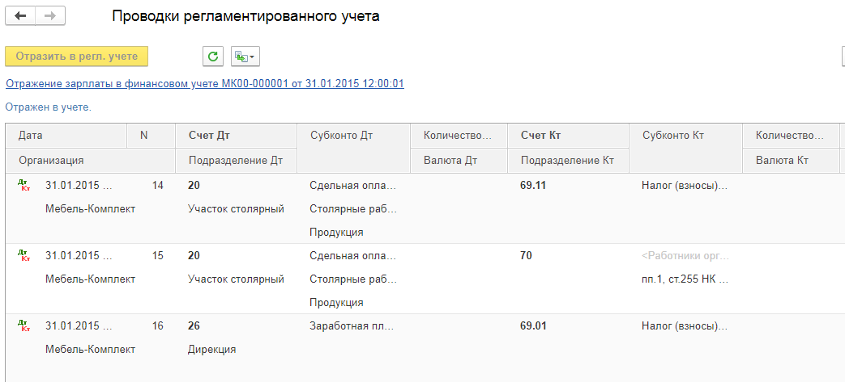
Глава 6. Выпуск продукции и выполнение работ. Практикум №16*
Успешно отражено

Slide 90
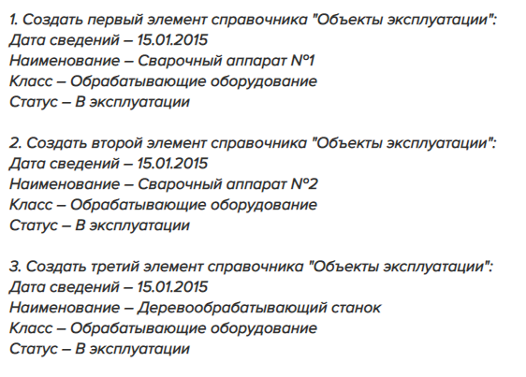
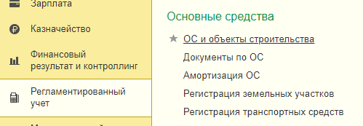
Глава 7. Учет внеоборотных активов. Практикум №17
ОС создаются в разделе
«Регламентированный учет»

Slide 91
Глава 7. Учет внеоборотных активов. Практикум №17
Создаются как любой другой новый документ
По условиям практикума заполняются всего несколько строк «Наименование», «Класс» и устанавливается статус «В эксплуатации». Объект зарегистрирован в системе

Slide 92
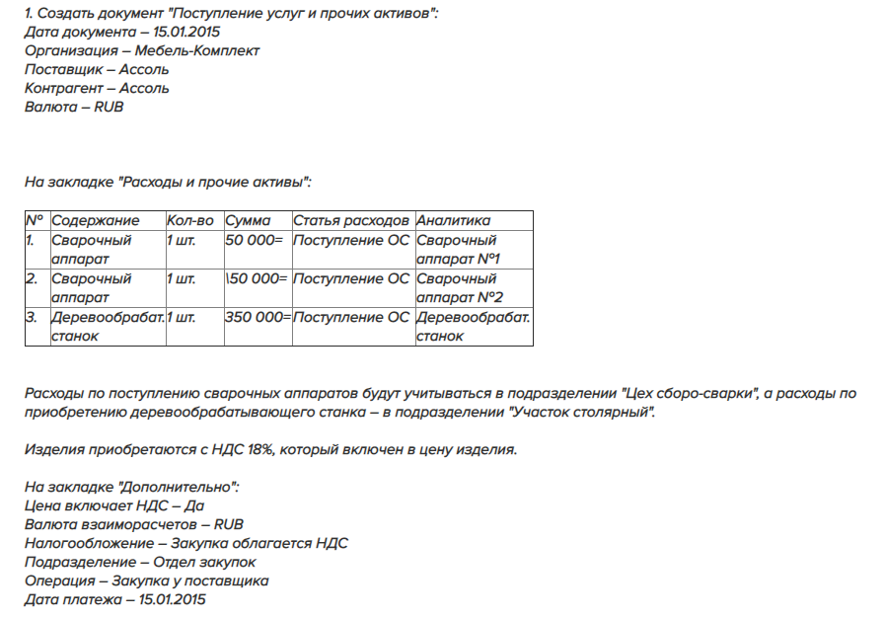
Глава 7. Учет внеоборотных активов. Практикум №18
Эти же объекты приобретаются у поставщика, это надо отразить через «Закупки»

Slide 93
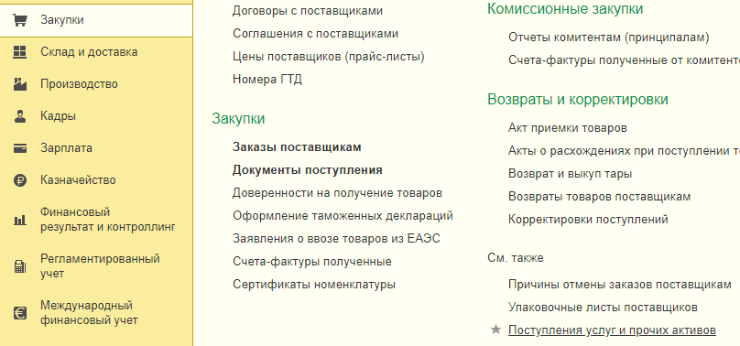
Глава 7. Учет внеоборотных активов. Практикум №18
Эти же объекты(см.17 п.) приобретаются у поставщика, это надо отразить через «Закупки»

Slide 94
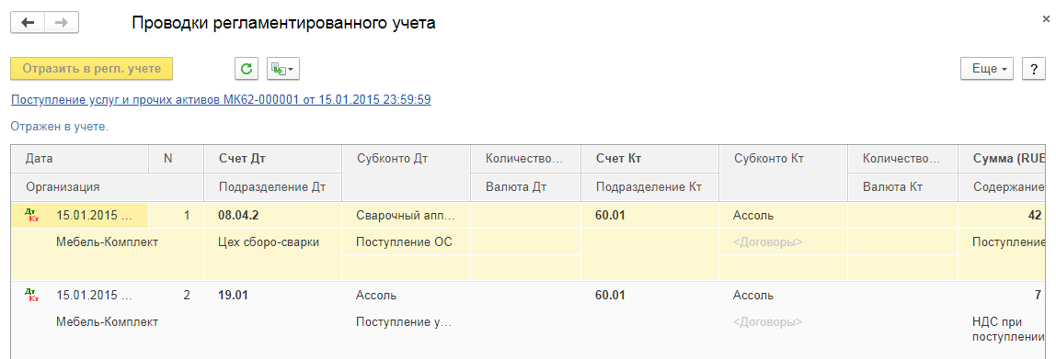
Глава 7. Учет внеоборотных активов. Практикум №18
Отражаем в учете через «ДтКт». Проводки верные, учтено и ОС и налог

Slide 95
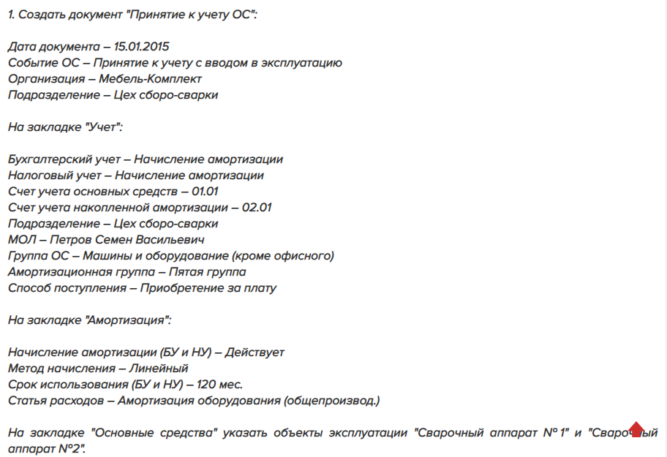
Глава 7. Учет внеоборотных активов. Практикум №19

Slide 96
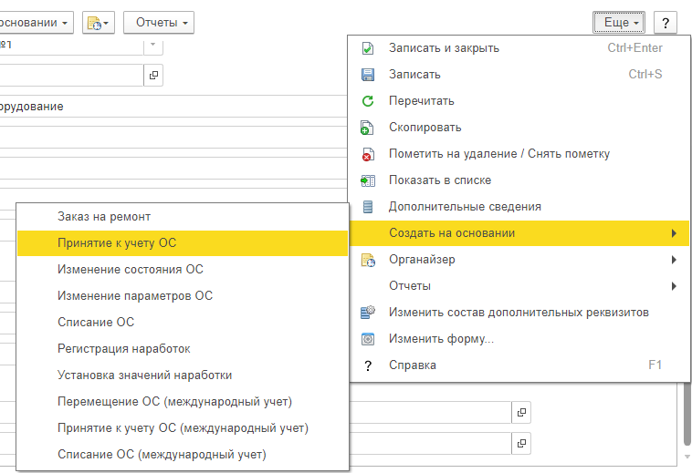
Глава 7. Учет внеоборотных активов. Практикум №19
Нужно принять ОС к учету (начать эксплуатировать, начислять амортизацию и т.д.). Это можно сделать через «Создать на основании» прямо из документа «Объект эксплуатации» (создавался в практикум № 17 в «ОС и объектах строительства»)

Slide 97
Глава 7. Учет внеоборотных активов. Практикум №19

Slide 98
Глава 7. Учет внеоборотных активов. Практикум №19
Объект принят к учету

Slide 99
Глава 7. Учет внеоборотных активов. Практикум №20
Основные средства амортизируются, причем амортизация начинает начисляться со следующего после ввода в эксплуатацию месяца. Поэтому это первый практикум, который происходит в феврале 2015
Начисление можно создать автоматически при закрытии месяца

Slide 100
Глава 7. Учет внеоборотных активов. Практикум №20
Документ амортизации можно найти в «Регламентированном учете» и проверить проводки

Slide 101
Пример итогового отчета по проводкам по организации «Мебель-комплект»

Slide 102
Желаем успехов в учебе!

